Slide 1
別紙１
日常生活５つの場面における行動と
生物多様性保全との関連

Slide 2
行動分類
＜行動＞ 以下5点で行動を列記
食べる
暮らす（食べる以外）
休日のリフレッシュ（アウトドア／旅行）
休日のリフレッシュ（インドア／近場で気分転換）
働く（稼ぎ・仕事／社会活動）
＜小分類＞ 各行動における生物多様性とのつながり（効果）の分類例
省エネ
再エネ
地産地消
気候変動への適応
リデュース
リユース
リサイクル
脱プラスチック
食品ロスの削減
適正な利用；自然資源を使いすぎない
適正価格でのやりとり
生態系サービスの活用
自然環境の保全
自然環境の再生
自然環境の創出
外来種を入れない／捨てない／拡げない
活動団体の支援

Slide 3
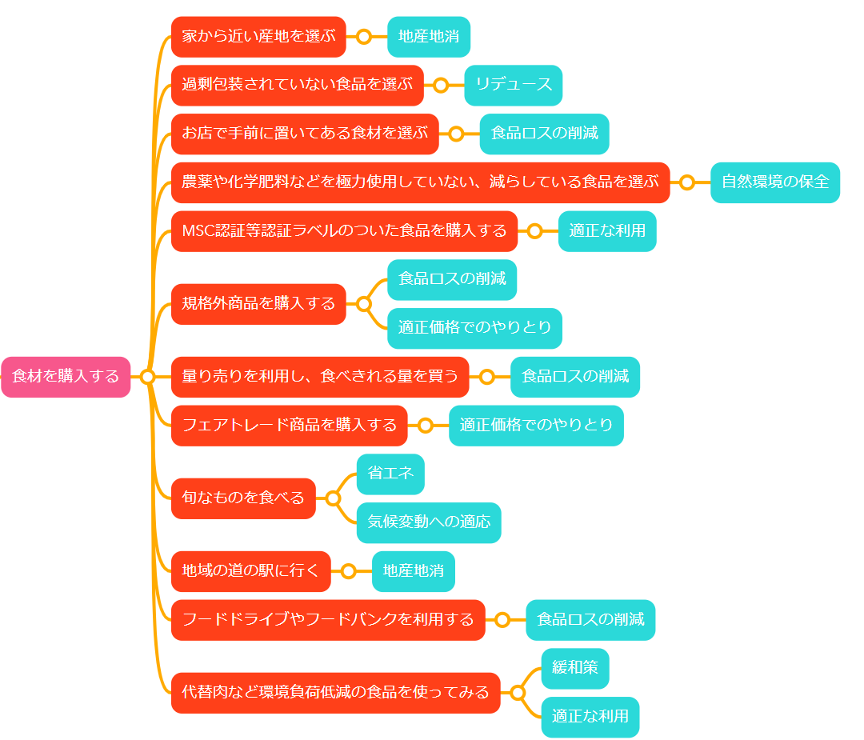
食べる①

Slide 4
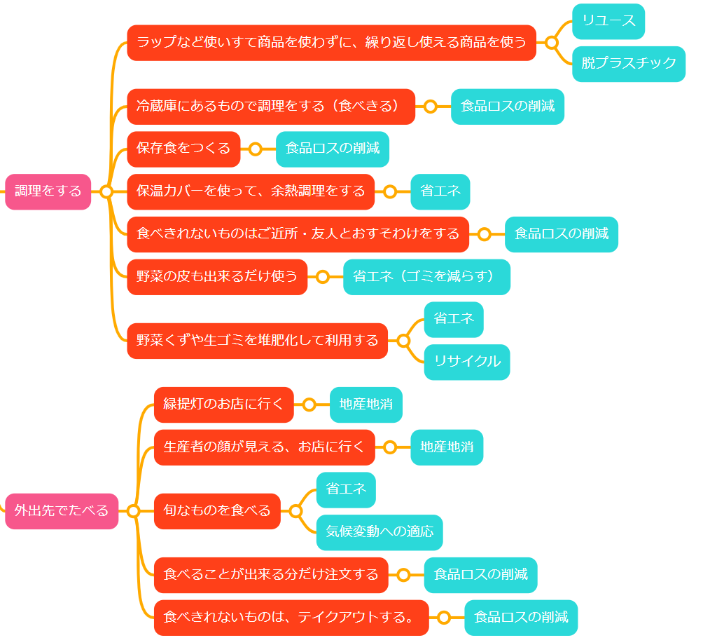
食べる②

Slide 5
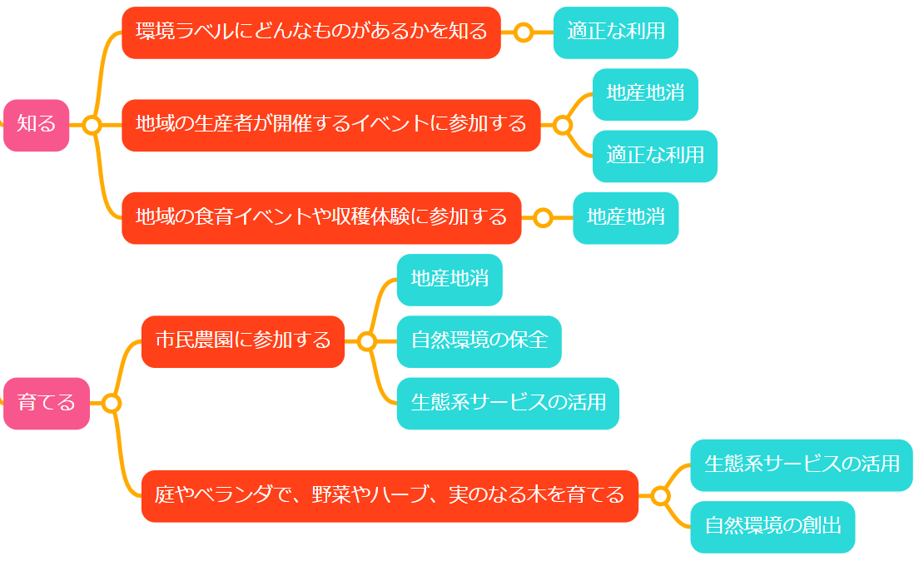
食べる③

Slide 6
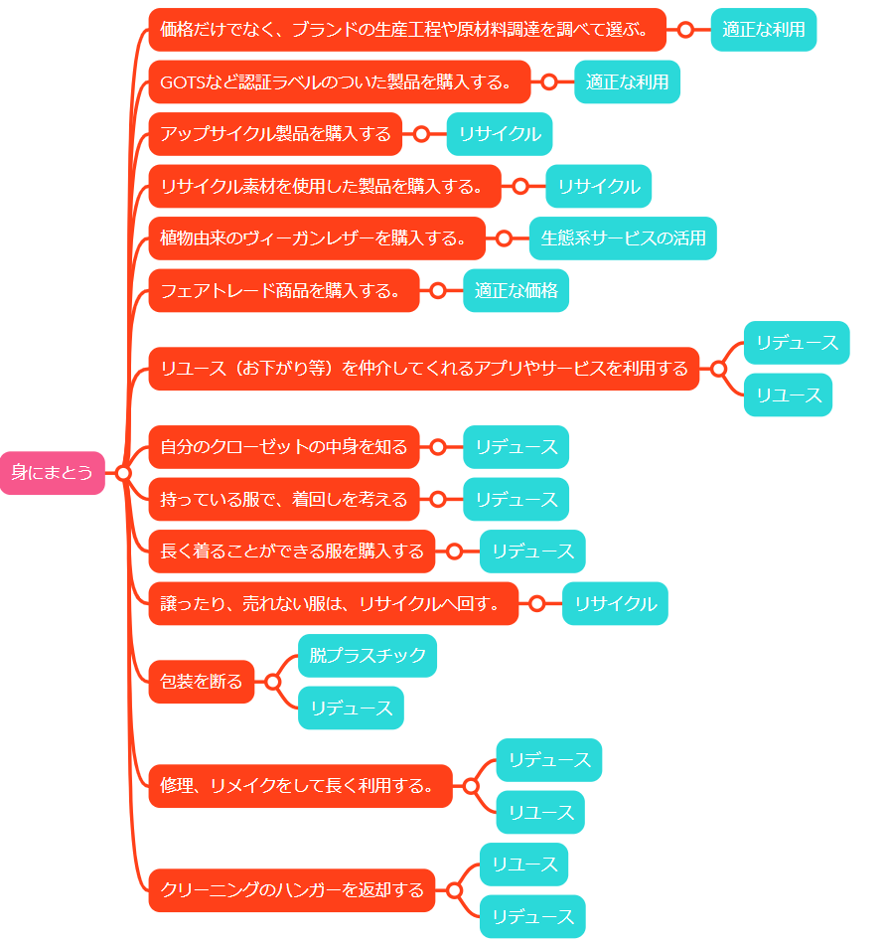
暮らす①

Slide 7
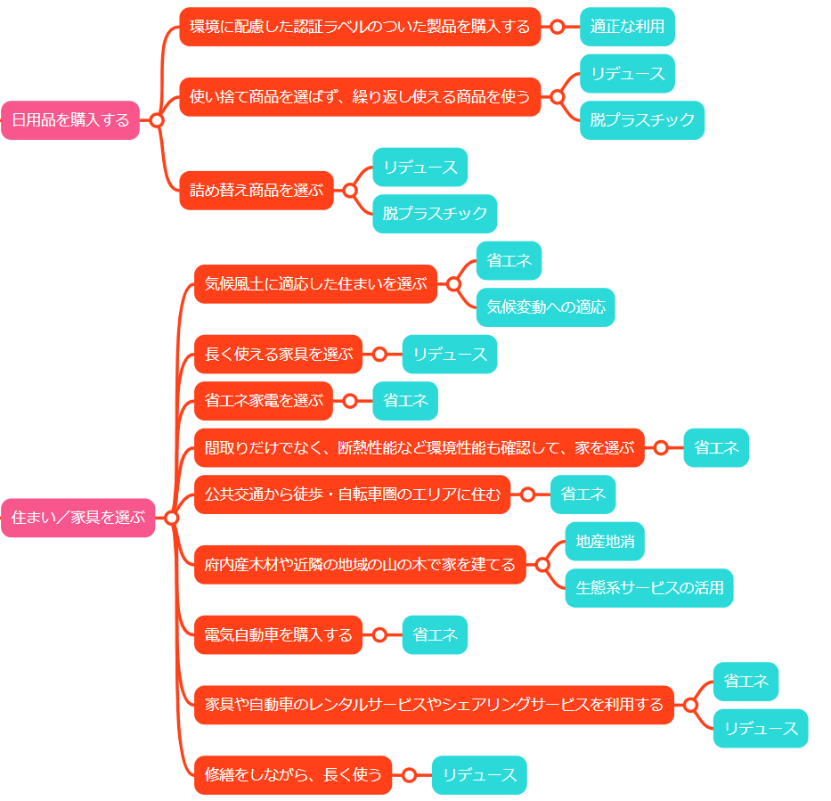
暮らす②

Slide 8
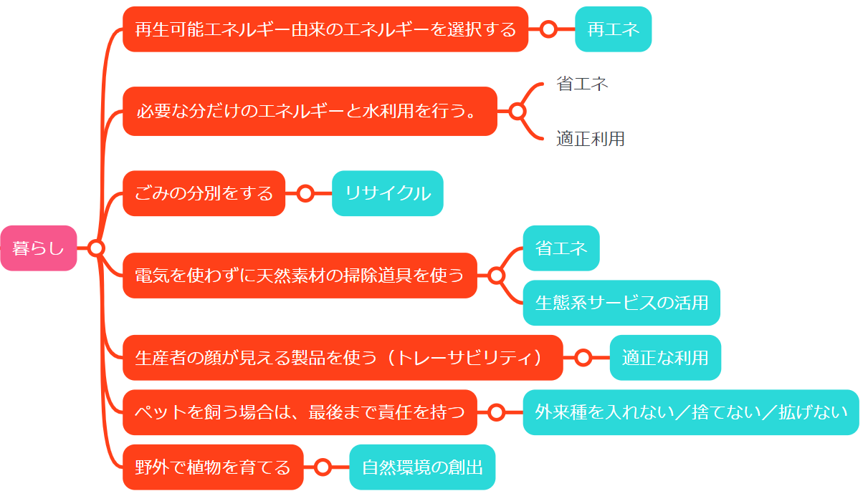
暮らす③

Slide 9
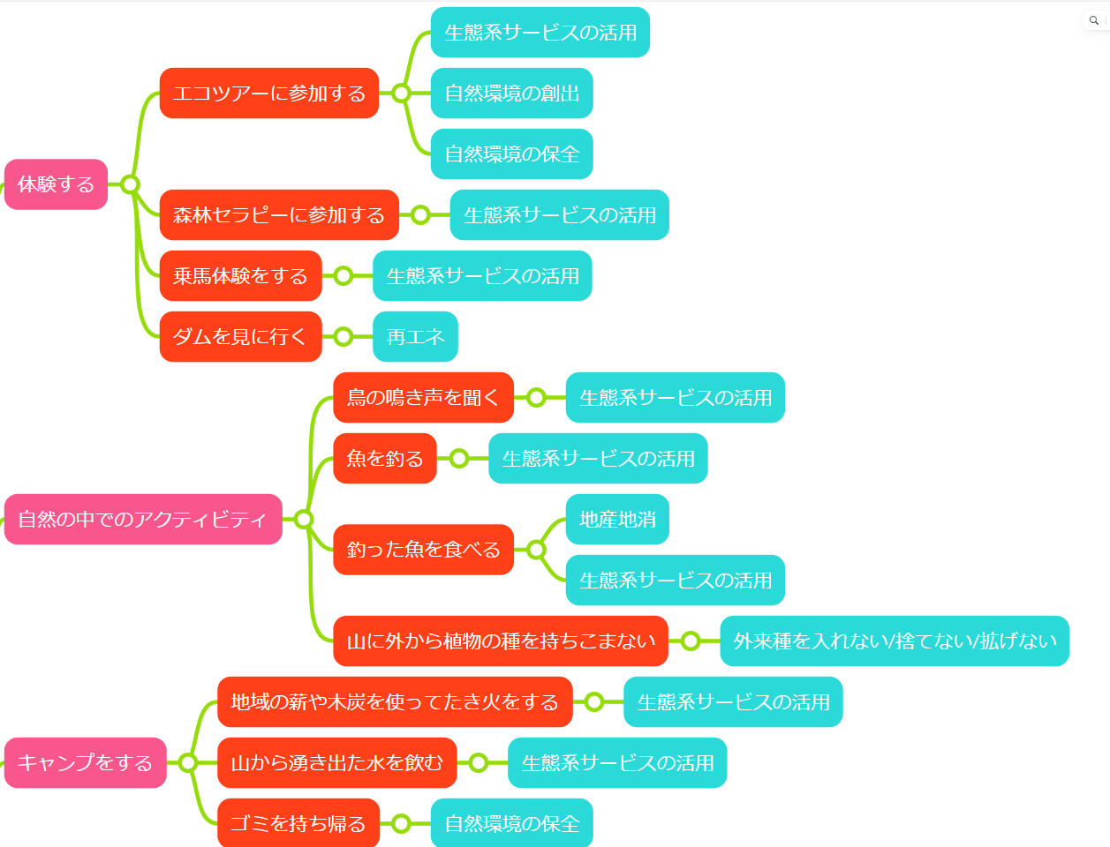
休日のリフレッシュ
（アウトドア／旅行）①

Slide 10
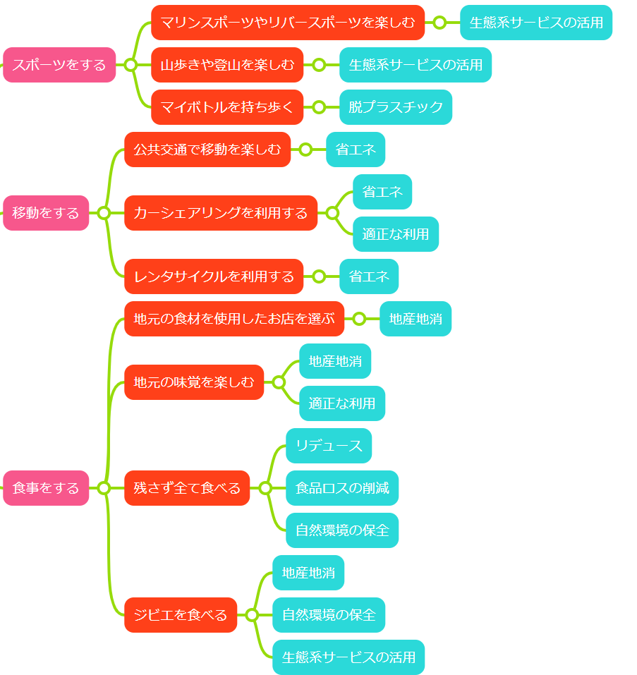
休日の
リフレッシュ
（アウトドア／旅行）②

Slide 11
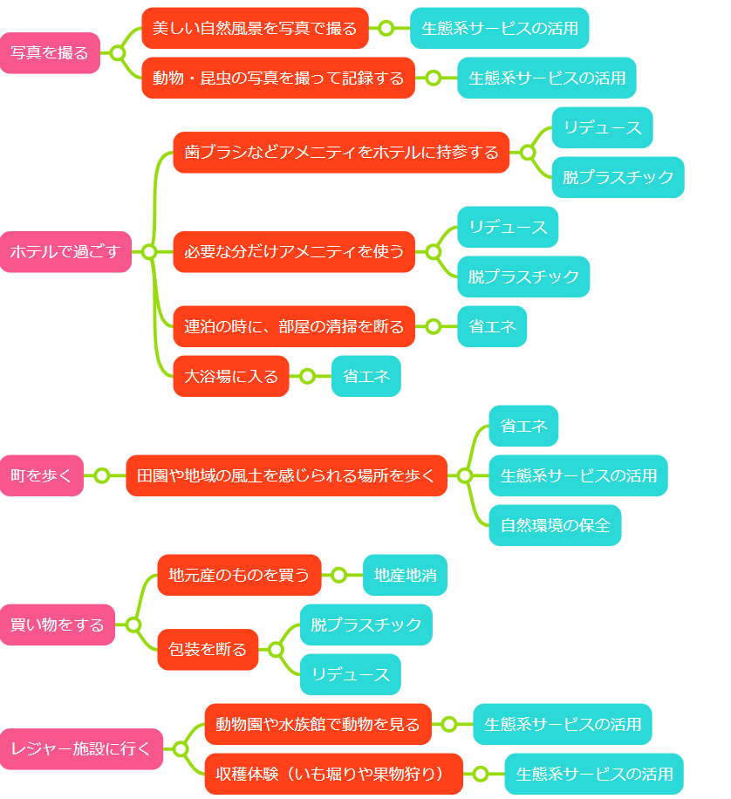
休日のリフレッシュ
（アウトドア／旅行）
③

Slide 12
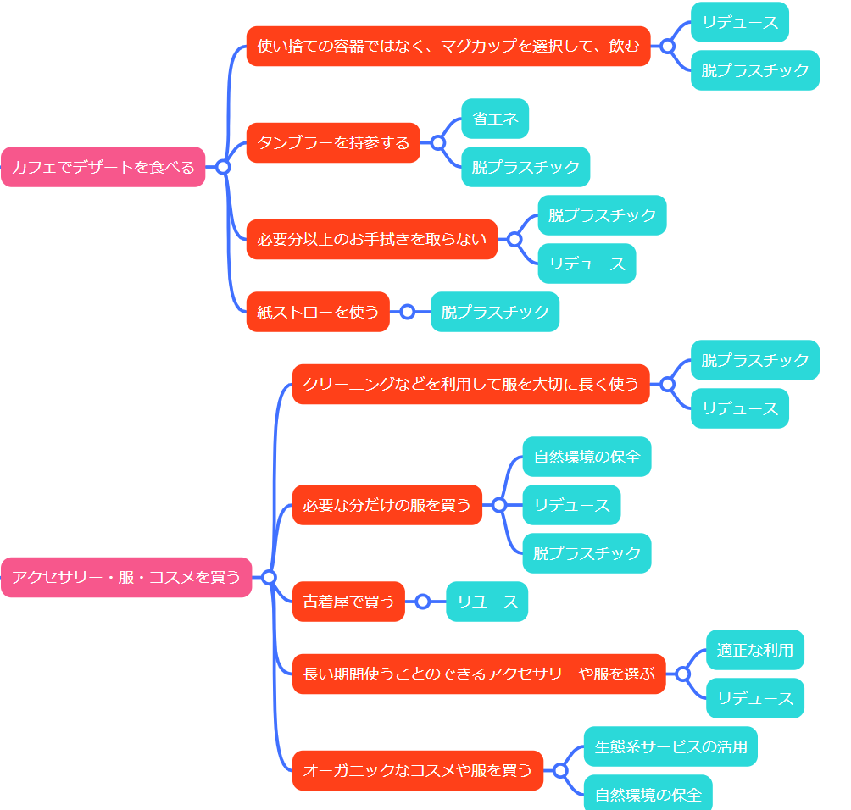
休日の
リフレッシュ
（インドア／近場の気分転換）①

Slide 13
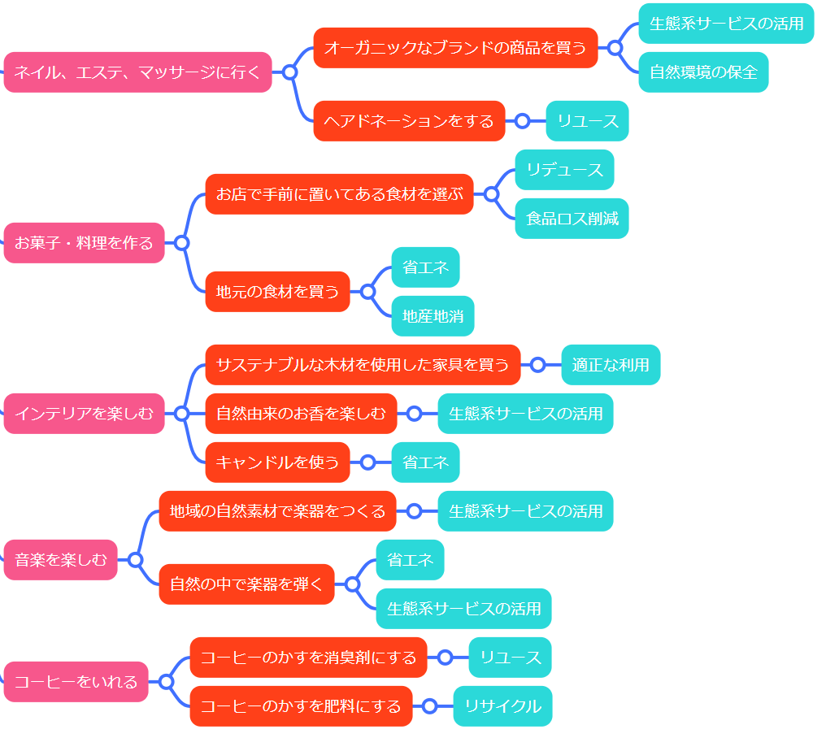
休日の
リフレッシュ
（インドア／近場の気分転換）②

Slide 14
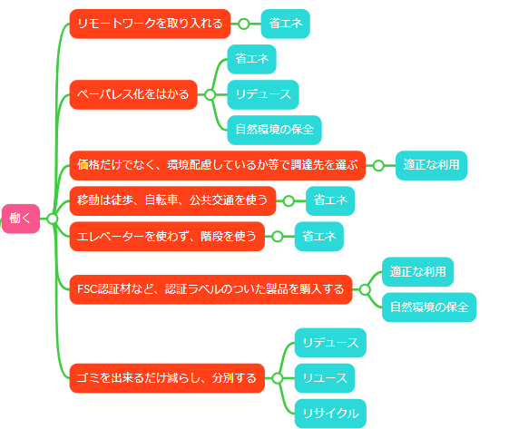
働く（稼ぎ・仕事／社会活動）①

Slide 15
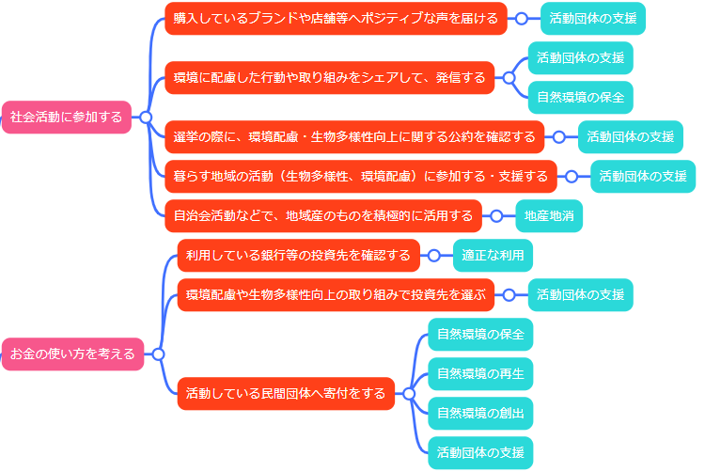
働く
（稼ぎ・仕事
／社会活動）
②

Slide 16
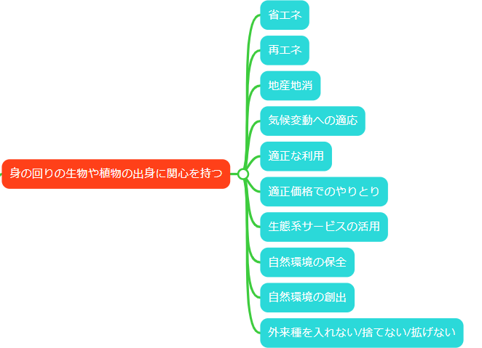
働く
（稼ぎ・仕事
／社会活動）
③
※下記は右記と同様
すべての効果に関連
国内外のニュースに関心を持つ
10年後の世界に関心を持つ
イベントや勉強会に参加して、知識をアップデートする
情報のリソースや科学的知見を
確認する
トレードオフがないかを確認する
友人や子ども達と生物多様性に
ついて会話をする

Slide 17
小分類と生物多様性の関係
〇省エネ／再エネ／地産地消
気候変動に関する政府間パネル（IPCC）の第6次評価報告書によると、地球温暖化の原因は人間活動の影響であることに「疑う余地がない」と結論付けられています。
また、大阪の年平均気温は、100年あたり2.0℃上昇（計算期間：1883～2017年）しており、全国よりも早いペースで上昇しています。
気候変動が進行することで、漁獲の変化や豪雨災害の増加、また、植物の開花・結実の時期や生物の 分布を変化させるだけでなく、昆虫による送受粉、鳥による種子散布などの生物間相互の関係を変化させることで、生物多様性に悪影響を及ぼす可能性があります。
また、世界の平均気温の上昇を1.5℃に抑えることによって、海水温や海洋酸性度の上昇と海洋酸素濃度の低下が低減され、海洋生物多様性、漁業資源、及び生態系、並びにこれらが人間にもたらす機能とサービスに対するリスクが減少するといわれています。
そのための取り組みとして、省エネおよび再エネに関する行動へシフトすることが重要です。
地産地消は、輸送距離が少なくなることで輸送にかかるエネルギーの削減につながり、気候変動を緩和することにつながります。また、地域の農林漁業の一次産業の保全や食品廃棄物の軽減、荒れ地や耕作放棄地の減少にもつながります。
〇気候変動への適応
どんなに、省エネ・再エネ等を促進しても（気候変動幅は緩和しますが）、気候変動は起こることが将来予測されています。
気候変動が進行することで、地域で採れる魚や植物も変化していきます。
これまで、地域で食べたことがない魚や植物も、調理方法を工夫するなど、暮らし方を気候の変化へ適応していくことが必要です。

Slide 18
小分類と生物多様性の関係
〇リデュース／リユース／リサイクル／脱プラスチック／食品ロスの削減
大量生産・大量消費・大量廃棄が続けば、資源の枯渇やエネルギー消費量・廃棄の増大に起因する気候変動影響を加速させ、生態系を破壊することにつながります。
そこで、現在、廃棄物を生み出さない循環式の経済システムであるサーキュラーエコノミーへの転換も叫ばれています。
また、プラスチックは分解されずに、自然界に残り続けるため、生物多様性に悪影響を及ぼすことから、脱プラスチックへの転換が求められています。
あわせて、廃棄物の中で、本来食べられるのに捨てられてしまう全国で出されている「食品ロス」は、飢餓で苦しむ人々に向けた世界の食料支援量の1.2倍に相当するなど大きな課題となっています。食品ロスは、廃棄物の削減とともに、運搬や焼却するための化石燃料を減らすことができ、気候変動の緩和にもつながります。
〇適正な利用；自然資源を使いすぎない／適正価格でのやりとり
循環式の経済システムにおいて、自然資源を使いすぎない（成長量分を使う）こと、また、フェアトレード基準の環境基準を推進することは生態系を維持し、将来にわたって持続可能な産業につながります。

Slide 19
小分類と生物多様性の関係
〇生態系サービスの活用／自然環境の保全／自然環境の再生／自然環境の創出
里地里山など、これまで農業や燃料の採取などさまざまな人間活動の場として、人の手で管理されることにより環境が維持され、 そのような環境を好む生物が多数生息していました。一方で、ライフスタイルの変化などに伴い従来の管理が行われなくなり、 府域の生物多様性が劣化する要因のひとつとなっています。
生態系サービスを活用すること、また、開発等により自然環境を壊さず、保全・再生・創出することは地域の生物多様性を高めることにつながります。
また、農作物を化学合成農薬や化学肥料の使用量を減らして栽培することで、地力を高め、多様な生き物の生息生育環境の場となり、地力を維持されるなど、生物多様性の向上につながります。
〇外来種を入れない／捨てない／拡げない
外来生物は、意図的・非意図的に関わらず人間によって持ち込まれた生物です。
元々生息していた在来生物との交雑や捕食による生態系への 影響、農作物への食害など農林水産業における被害、人の生命や身体への影響などの問題を引き起こします。また、外来生物が出す化学物質の中には動植物 への毒性があり、それらが生態系に影響を与えることもあることから、入れない、捨てない、拡げないことが重要です。
〇活動団体の支援
一人ひとりの行動を変化させることも重要ですが、地域の生物多様性の保全のためには、社会全体を変えていく必要があります。
そこで、活動団体の支援を行うことは、社会全体を変えていくことにもつながり効果的です。

Slide 20



認証制度一覧（主なもの）
ラベル | 概要
 | RSPO認証（持続可能なパーム油のための円卓会議(Roundtable on Sustainable Palm Oil)） 熱帯林の環境とそこに生息する生物の多様性に配慮し、生産者の暮らしを守るため、生産から販売までの様々な基準をクリアして作られたパーム油を使用した商品に付けられている。
 | FSC認証(FSC label) 責任ある森林管理のマーク。最新のFM規格には10の原則、70の基準、更にその下に約200もの細かい指標があり、規格に沿って審査を受け、大きな不適合がなければ認証を受けることができる。
 | レインフォレスト・アライアンス認証（Rainforest AllianceCertified seal） 農園の環境、土壌・水を含めた天然資源、生態系や生物多様性を守り、労働者の労働条件やその家族・地域社会を含めた教育・福祉などの厳しい基準を満たした農園に与えられる。

Slide 21




認証制度一覧
ラベル | 概要
 | Organic Content Standard（OCS） 原料から最終製品までの履歴を追跡し、その商品がオーガニック繊維製品であることを証明するマーク。
 | MSCエコラベル（海のエコラベル） 漁業がMSCの「持続可能な漁業のための原則」を満たして「漁業認証」を取得し、認証された漁業で獲られた水産物を、流通～製造・加工～販売のすべての過程において「CoC認証」を取得した企業が適切に管理をすることで、認証水産物のみにMSCエコラベル（海のエコラベル）の表示が可能となる。
 | Aquaculture Stewardship Council（ASC） 環境と社会に配慮した養殖業を認証し、責任ある養殖により生産された水産物の印。加工・流通の過程でも審査を行い（CoC認証：MSCと共通）トレーサビリティーを担保している。
 | マリン・エコラベル・ジャパン認証 日本発の水産エコラベル。日本の水産業と魚食文化の持続的な発展に寄与することをめざしている。

Slide 22



認証制度一覧
ラベル | 概要
 | 国際フェアトレード認証ラベル（FAIRTRADE Mark） 原料が生産されてから、輸出入、加工、製造工程を経て完成品となるまでの各工程で、国際フェアトレード基準が守られていることを証明するラベル。
 | オーガニックテキスタイル世界基準 Global Organic Textile Standard（GOTS） オーガニックの繊維製品の基準と認証マーク。有機栽培（飼育）の原料を使用し環境と社会に配慮して加工・流通されたことを示すマーク。
 | 有機JAS JAS法で定められた有機生産基準で生産、加工された食品。農薬や化学肥料の使用を極力避け、自然循環機能を活用し生産されていることを示す。

Slide 23


認証制度一覧
ラベル | 概要
認証制度は現在策定中 | SDGインパクト認証ラベル 企業や団体のSDGsへの対応状況を認証する「SDGインパクト認証ラベル」。「プライベート・エクイティファンド」「債券準」「企業・事業」の3つを対象に、SDGsへのインパクトがあるかどうかを評価。
 | WELL （ウェル）v2 認証システム 健康・快適性に重点を置いた環境認証制度。WELLの評価項目は人の健康・快適性に焦点を当てたものになっており、環境工学だけでなく医学的観点からも検証されている点が特徴。
 | GRESB（グレスビー）Global Real Estate Sustainability Benchmark 不動産セクターの会社・ファンド単位での環境・社会・ガバナンス（ESG）配慮を測り、投資先の選定や投資先との対話に用いるためのツール

Slide 24



認証制度一覧
ラベル | 概要
 | エコマーク 原材料の調達から廃棄に至るまで、環境への負担を少なくし、環境保全に役立つことが証明された商品につけられる認証制度。「球温暖化の防止」「生物多様性の保全」「有害物質の制限とコントロール」「省資源と資源循環」という4つの観点から評価され、認定を受ける仕組み。
 | バイオマスマーク 生物由来の資源（バイオマス）を利用している商品につけられる目印。バイオマスは植物や動物などから生まれた再生可能な資源で、持続的に使用できる。
 | 間伐材マーク 間伐や間伐材利用の重要性等をPRし、間伐材を用いた製品を表示する間伐材マークの適切な使用を通じて、間伐推進の普及啓発及び間伐材の利用促進と消費者の製品選択に資するもの。

Slide 25
認証制度・参考URL一覧
ラベル名称 | 参考URL
RSPO認証 | https://ikimono-museum.city.kyoto.lg.jp/ethical/
FSC認証 | https://jp.fsc.org/jp-ja
レインフォレスト・アライアンス認証 | https://www.rainforest-alliance.org/utz/ https://jsl.life/learning/ra/
Organic Content Standard（OCS） | https://textileexchange.org/ https://jsl.life/learning/ocs/
MSCエコラベル（海のエコラベル） | https://www.msc.org/jp
ASCラベル | https://jp.asc-aqua.org/
マリン・エコラベル・ジャパン認証 | https://www.melj.jp/standard
国際フェアトレード認証ラベル | https://www.fairtrade-jp.org/about_fairtrade/
オーガニックテキスタイル世界基準 | https://global-standard.org/
有機JAS | https://www.maff.go.jp/j/jas/jas_kikaku/yuuki.html#kaizen
SDGインパクト認証ラベル | https://www.undp.org/ja/japan/sdg-impact
WELL v2 認証システム | https://www.gbj.or.jp/well/v2ratingsysytems/
GRESB | https://www.gbj.or.jp/gresb/
エコマーク | https://www.ecomark.jp/
バイオマスマーク | https://www.jora.jp/biomassmark/
間伐材マーク | http://www.zenmori.org/kanbatsu/about/

